Slide 1

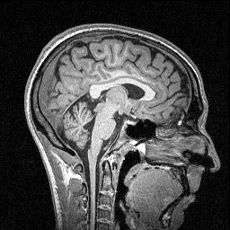
МРТ опухолей головного мозга
Презентация для пациентов

Slide 2
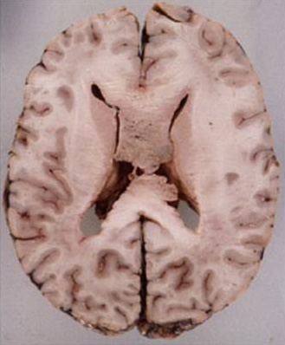
Общая частота опухолей мозга
В целом опухоли составляют 4 - 5% заболеваний ЦНС. От
опухолей ЦНС на головной мозг приходится 85-90% случаев.
По отношению к опухолям всех локализаций на мозг приходится
всего 2%.
У взрослых опухоли в подавляющем большинстве расположены
выше намета мозжечка. Относятся они в основном к
нейроэпителиальному (глиальному) ряду. Инфратенториальные
опухоли у взрослых встречаются заметно реже, чем
супратенториальные. Небольшая часть опухолей имеет
наследственное происхождение и связана с хромосомными
нарушениями: нейрофиброматоз тип I (17q11), нейрофиброматоз
тип II (22q12), болезнь Гиппеля-Линдау (3p25-26), туберозный
склероз (9q34, 16p13), синдром Ли-Фромени (17p13), синдром
Туркота тип 1 (3p21, 7p22), синдром Туркота тип 2 (5q21), синдром
невоида базально-клеточной карциномы (9q22.3).
Notes:
*
*
*
*

Slide 3
Градации опухолей ВОЗ
Градация I – включает образования с низким пролиферативным
потенциалом, часто состоящая из разрозненных по природе
частей, которая может быть излечена только хирургическим путём.
Градация II – включает образования, обычно инфильтрирующие,
с низкой митотической активностью, но рецидивирующие.
Некоторые типы опухолей могут переходить в более высокие
градации.
Градация III – включает образования с гистологическими
признаками злокачественности, обычно в виде митотической
активности, явно выражена способность к инфильтрации, анаплазия
Градация IV - включает митотически активные образования, с
зонами некроза и обычно с быстрым дооперационным и
послеоперационным развитием заболевания.
Notes:
*
*
*
*

Slide 4
Клинические симптомы при опухолях мозга
У половины больных ранние симптомы неспецифичны –
головные боли, потеря аппетита, тошнота, нарушения психики.
Редко – острое начало, что связано с внутриопухолевым
кровоизлиянием или вторичной ишемией.
Поздние симптомы связаны с масс-эффектом: окклюзионная
гидроцефалия, сдавление ствола и черепных нервов с развитием
неврологического дефицита. Встречаются фокальные или
генерализованные судороги. Симптомы не зависят от степени
злокачественности опухоли.
Notes:
*
*
*
*

Slide 5
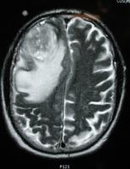
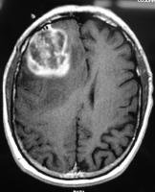
Глиобластома
Составляет 15-20% от всех внутричерепных опухолей
или примерно половину всех нейроэпителиальных опухолей и
является самой злокачественной. Критерием отличия от
анапластической астроцитомы служит наличие некроза.
Обычно они обнаруживаются между 45 и 55 годами,
соотношение мужчин и женщин 3:2. Типичная локализация –
лобные доли, затем теменные. Примерно в 7-10% случаев
вовлекаются две доли или распространение идет инфильтративно
через мозолистое тело на противоположное полушарие по типу
“бабочки”.
Notes:
*
*
*
*

Slide 6
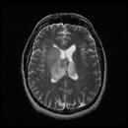
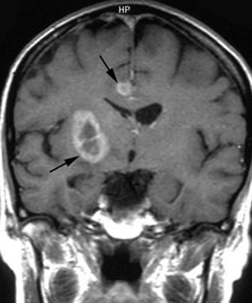
Астроцитома
Астроцитома полушарий составляет 25-30% от всех глиом у
взрослых. Пик частоты приходится на более молодой возраст по
сравнению с глиобластомой. Чаще она диффузная и относится к
фибриллярному подтипу. Локализоваться может астроцитома в любой
части полушарий, но заметно реже в затылочной доле. При глубоком
расположении может быть переход на противоположное полушарие.
Доброкачественная астроцитома (пилоцитарная у детей - градация 1 и
диффузная у взрослых - градация 2) мозговые оболочки не прорастает и
не метастазирует. Однако в дальнейшем может быть их злокачественное
перерождение. Анапластическая астроцитома (градация 3) составляет
около 12% от астроцитом. Редкие доброкачественные формы астроцитом:
плеоморфная ксантоастроцитома (градация 2) встречается у детей,
субэпендимальная гигантоклеточная астроцитома (градация 1)
встречается у 6-16% пациентов с туберозным склерозом
Notes:
*
*
*
*

Slide 7
Менингиома
Самая частая из неглиальных опухолей головного мозга. Она
составляет 15-18% от всех опухолей головного мозга у взрослых.
Встречается менингиома чаще у женщин (2:1) в возрасте 40-70 лет.
5-летняя выживаемость около 70%.
90% менингиом расположены супратенториально, причем половина
из них находится по конвекситальной поверхности и связана с
верхним сагиттальным синусом, как правило средней его третью.
Реже встречаются другие локализации менингиомы - основание
черепа, параселлярная область, сосудистое сплетение желудочка
(обычно левого бокового), мосто-мозжечковый угол, орбита,
большое затылочное отверстие, свободный край намёта мозжечка.
Notes:
*
*
*
*

Slide 8
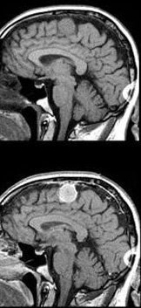
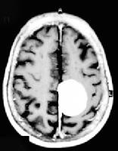
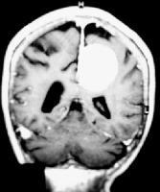
Менингиома
При МРТ выявляется образование с широким
основанием. Опухоль довольно однородная по
структуре. Сигнал от опухолевого узла на
Т2-взвешенных томограммах зависит от
гистологического подтипа: относительно низкой
интенсивности (между белым и серым веществом) при
фибробластном и высокой при ангиобластном и
синцитиальном. Отек выражен в различной степени в
каждом конкретном случае. Ряд признаков очень
характерен для менингиомы: полоса ликвора между
опухолью и тканью мозга, смещение окружающих
сосудов. Они отражают неинвазивный характер роста.
Notes:
*
*
*
*

Slide 9
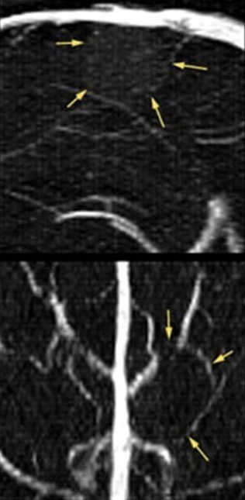
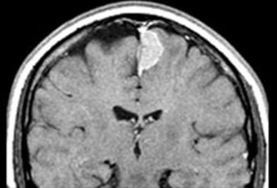
Менингиома
При обследовании пациентов с фалькс-
менингиомами и менигиомами намёта мозжечка
надо делать МР-венографию для определения
компрессии синуса и его проходимости.
Фалькс-менингиома. На контрастной МРВ видны
контуры опухоли (стрелки), прорастания верхнего сагиттального синуса нет.
Notes:
*
*
*
*

Slide 10
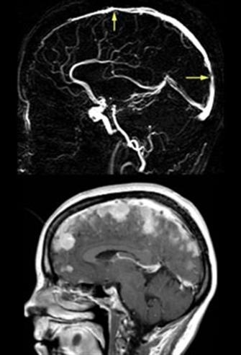
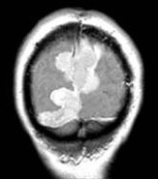
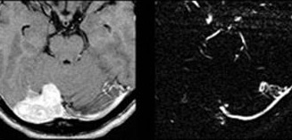
Множественные менингиомы при нейрофиброматозе 2 типа
НФ2. Менингиомы с
компрессией пр.
поперечного и
верхнего
сагиттального синусов.
НФ2. Менингиомы с компрессией
верхнего сагиттального синуса.
Notes:
*
*
*
*

Slide 11
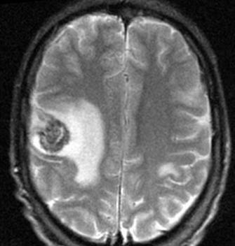
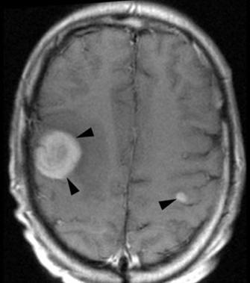
Метастазы
Составляют примерно 20% от всех опухолей головного мозга.
От 20 до 40% онкологических больных имеют метастазы в мозг.
80-85% из них расположены супратенториально, 15% приходится
на мозжечок и 5% на ствол. Соответственно частоте первичных
опухолей пик приходится на пожилой возраст. Главные
источники метастазов в мозг - рак легкого (50%), молочной железы, меланобластома (10%) и опухоли желудочно-кишечного тракта
(5%). Важной особенностью метастазирования в мозг является
поздние клинические проявления, поэтому необходим скрининг
онкологических больных.
Notes:
*
*
*
*

Slide 12
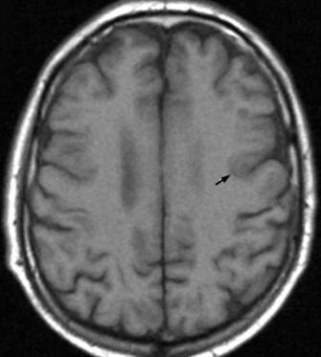
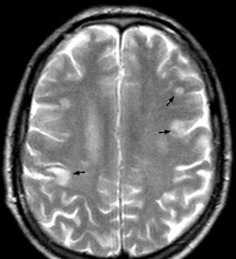
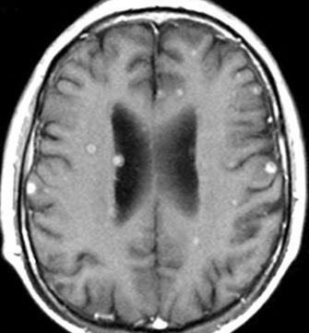
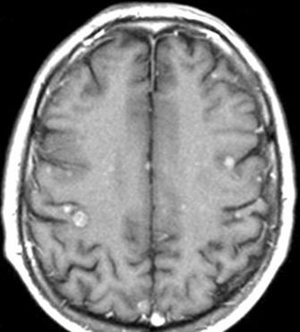
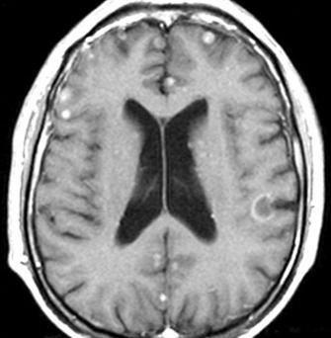
Метастазы
Скрининг метастазов невозможен без контрастирования, так как слишком высока вероятность пропустить мелкие очаги. Тип усиления может быть кольцевым или узловым.
Множественные
милиарные метастазы.
Овсяноклеточный
рак лёгкого.
Notes:
*
*
*
*

Slide 13
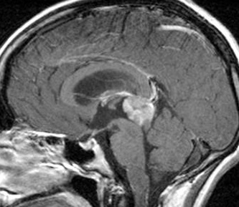
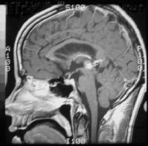
Опухоли области шишковидной железы
Область шишковидной железы включает задний отрезок III желудочка, зрительные бугры (thalamus) цистерну четверохолмия и цистену большой вены мозга.
Шишковидная железа была открыта в 30 г.до н.э.Герфилом и названа так Галеном. Железа служит важным связующим звеном между участками мозга и отвечает за
часовые и календарные ритмы. Главный гормон - мелатонин.
Опухоли этой локализации составляют около 9% от интракраниальных
образований.
К паренхимальным опухолям шишковидной железы относятся
опухоли, происходящие из пинеоцитов: ПИНЕОЦИТОМА,
ПИНЕОБЛАСТОМА и ПИНЕАЛЬНАЯ ПАРЕНХИМАЛЬНАЯ ОПУХОЛЬ ПРОМЕЖУТОЧНОЙ ДИФФЕРЕНЦИРОВКИ.
Кроме паренхимальных в этой области встречаются
герминтативные: ГЕРМИНОМА, ТЕРАТОМА, ХОРИОКАРЦИНОМА и
ЭМБРИОНАЛЬНАЯ карцинома. 80% всех герминтативных опухолей локализуется в области шишковидной железы (на втором месте идет область турецкого седла).
Пинеобластома.
Т1 с контрастом.
герминома
Notes:
*
*
*
*

Slide 14
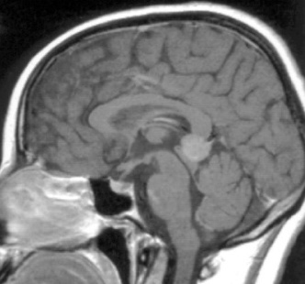
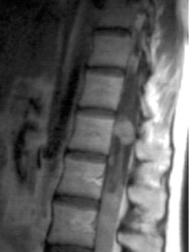
Герминомы множественной локализации
Синхронное возникновение герминомы супраселлярной цистерны и шишковидной железы патогномонично для таких опухолей.
Очень редко бывают герминомы зрительного бугра и базальных
ядер. Герминомы метастазируют по ликворным путям.
Notes:
*
*
*
*

Slide 15
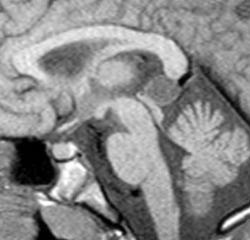
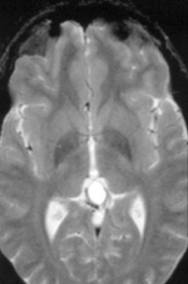
Неопухолевые процессы области шишковидной железы
Пинеальная киста встречается часто (свыше 20% населения).
В редких случаях больших пинеальных кист сдавливается
водопровод, что приводит к гидроцефалии и нарушению взора.
При МРТ образование округлое, содержимое часто с
повышенным содержанием белка, иногда геморрагическое.
Встречается контрастное усиление по периферии.
Notes:
*
*
*
*

Slide 16
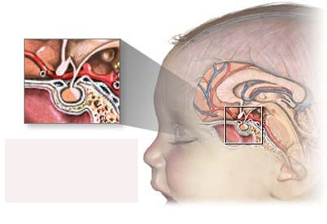
Гипофиз
Эндокринный орган, расположенный в турецком седле. Вес 0,5-1,0 граммов. Продуцирует гормоны, стимулируемые
релизинг-факторами гипоталамуса. По рентгенограммам
передне-заднее измерение турецкого седла 17 мм, глубина - 13
мм. На МРТ передне-заднее измерение гипофиза - 12 мм,
латеральное - 14 мм, высота до 8мм. Приподнята диафрагма до
10-12 мм в пубертатном периоде и во время беременности.
Notes:
*
*
*
*

Slide 17
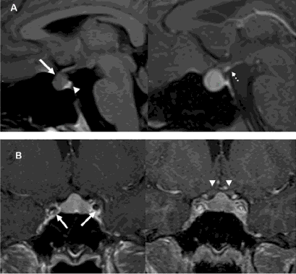
Гипофиз
Приподнята диафрагма до 10-12 мм в пубертатном периоде и во время беременности.
Notes:
*
*
*
*

Slide 18
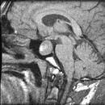
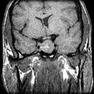
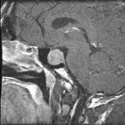
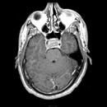
Аденома гипофиза
Аденомы гипофиза разделяют на макро- (более 10 мм) и
микроаденомы (10 мм и меньше). Частота составляет 10-15% от
внутричерепных опухолей. Обычно выявляются в возрасте 30-60
лет без различия по полу. Макроаденома имеет капсулу.
Макроаденома изоинтенсивна на Т1- и Т2-, хорошо контрастируется, чаще целиком. Неоднородность опухоли связана с кистой и
кровоизлиянием, очень редко амилоид.
Неконтрастированные Т1-.
Неоднородность структуры
аденомы.
Контрастированные Т1-.
Неоднородное усиление.
Notes:
*
*
*
*

Slide 19
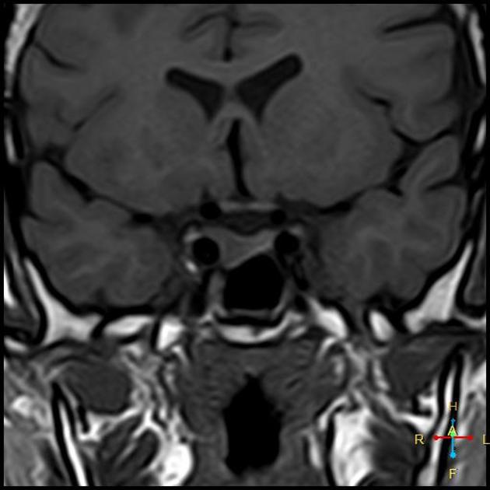
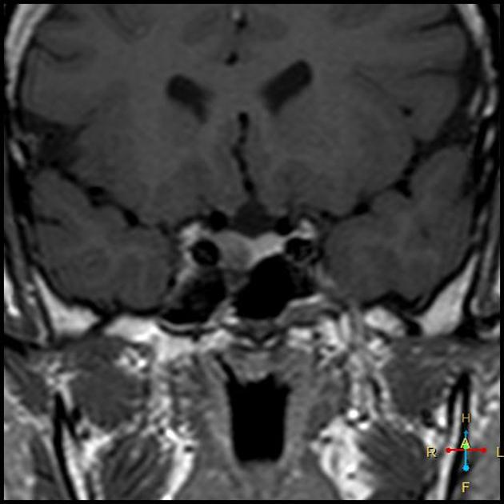
Аденома гипофиза исследование микроаденом
микроаденома:
Т1 до и после контрастирования
Notes:
*
*
*
*

Slide 20
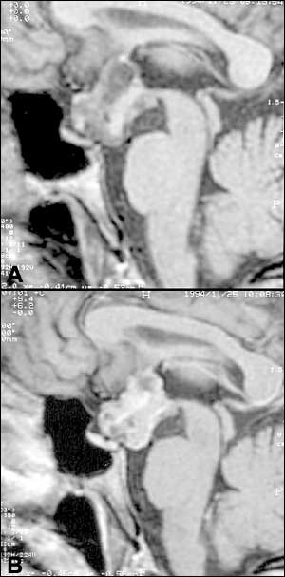
Краниофарингиома
Краниофарингиома - доброкачественная медленно растущая внеосевая опухоль. Частота 3-5% от
внутричерепных опухолей во всех возрастных группах и 6-10% от опухолей мозга у детей. У детей это
самая частая неглиальная опухоль и составляет
54% от всех опухолей селлярной зоны. 5-летняя
выживаемость около 80%.
Локализация - супраселлярная (75%), супра- + интра-(21%), интраселлярная (4%).
Интра-супраселлярная краниофарингиома.
Сагиттальная Т1 до и после контрастирования.
Notes:
*
*
*
*

Slide 21
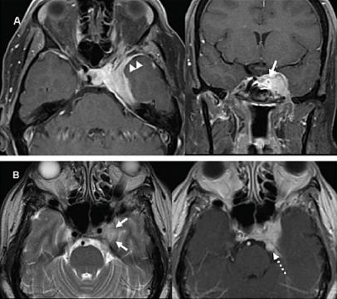
Параселлярная менингиома
Notes:
*
*
*
*

Slide 22
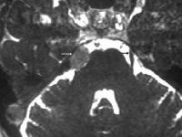
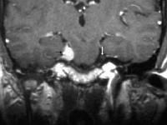
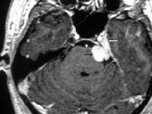
Невринома тройничного нерва
Тройничный нерв (V пара) выходит на уровне среднего мозга и делится на 3 ветка - глазничную (1), верхнечелюстную (2) и нижнечелюстную (3). Все они идут вперёд в Мекелеву полость к
тройничному ганглию. Отсюда (3) уходит вниз через овальное отверстие, а (1) и (2) идут через
кавернозный синус (вдоль латеральной стенки). Затем (1) входит в орбиту через верхнее
отверстие, а (2) выходит из полости черепа через округлое отверстие. Каждая из ветвей делится на конечные нервы.
Клиника шванном тройничного нерва состоит из болей и (или) атрофии жевательных мышц.
Невринома может локализоваться в любом месте по ходу нерва и ветвей.
Notes:
*
*
*
*

Slide 23
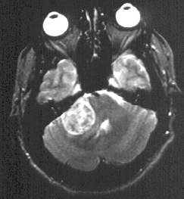
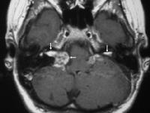
Шваннома (невринома)
Шваннома (градация 1) – инкапсулированная доброкачественная опухоль,
происходящая из дифференцированных неопластических шванновских клеток
оболочек периферических нервов. Шванномы составляют 8% опухолей головного
мозга. Часть шванном (двухсторонние слуховых нервов) связана с НФ 2 типа.
Пик частоты между 40 и 60 годами. Растут медленно и крайне редко
малигнизируются. Клинические проявления связаны с нарушением функции нерва и компрессией ствола. Чаще всего встречаются шванномы вестибулярного нерва
(VIII), далее тройничного (V) и лицевого (VII) нервов, реже языкоглоточного (IX),
блуждающего (X) и добавочного спинального(XI). Очень редко встречаются шванномы глазодвигательного (III), блокового (IV), отводящего (VI) , подъязычного (XII)
нервов.
Notes:
*
*
*
*

Slide 24
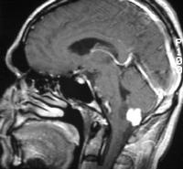
Гемангиобластома
Составляет около 1-2% от всех опухолей ЦНС и 7-12% опухолей ЗЧЯ у взрослых. Возраст 30-50 лет, при болезни Гиппель-Линдау 25-40 лет.ЗЧЯ главная
локализация, исключительно редко бывает стволовая и супратенториальная
локализация. При болезни Гиппель-Линдау 30-60% гемангиобластом
множественные, при спорадических случаях меньше 5%.
Клиника поздно проявляется - головная боль, рвота, атаксия,
полицитемия (опухоль вырабатывает эритропоэтин).
При МРТ образование обычно кистозное. Кисты гипер- на Т2 и Т1. Узел на Т1
гипо- и гипер- на Т2, с участками отсутствия сигнала от сосудов.
Контрастирование хорошее.
Notes:
*
*
*
*

Slide 25
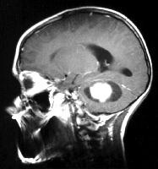
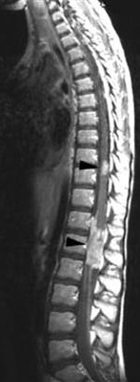
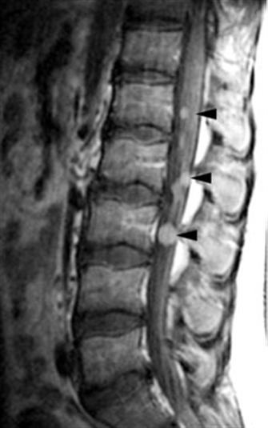
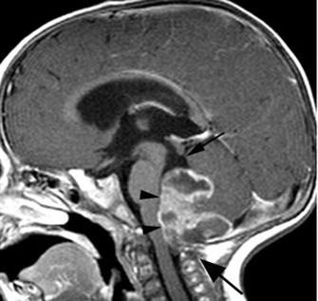
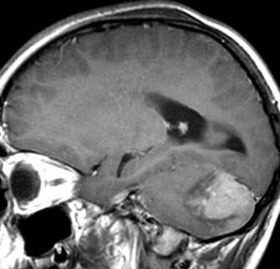
Инфратенториальные опухоли у детей
Астроцитомы мозжечка обычно
доброкачественные пилоцитарные
Анапластическая эпендимома.
Лептоменингеальные метастазы
Медуллобластомаполушария мозжечка с
лептоменингеальными метастазами
Notes:
*
*
*
*

Slide 26
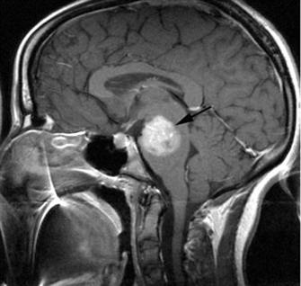
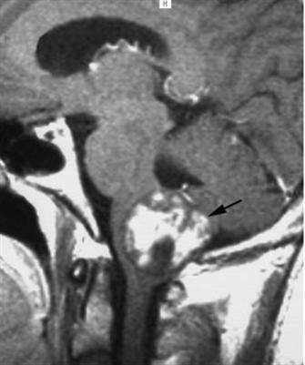
Стволовые опухоли
Стволовые глиомы составляют около 2,5% от опухолей
мозга у взрослых и 9,5% у детей. У детей стволовые
глиомы насчитывают 10-20% от всех опухолей мозга.
Notes:
*
*
*
*

